Slide 1
Higher Role Play Booklet
Card | Theme
A | 1
B | 1
C | 1
D | 1
E | 1
F | 1
G (not finished) | 1
H | 2
I | 2
J (not finished) | 2
K | 2
L | 2
M | 2
N | 3
O | 3
P | 3
Q | 3

Slide 2
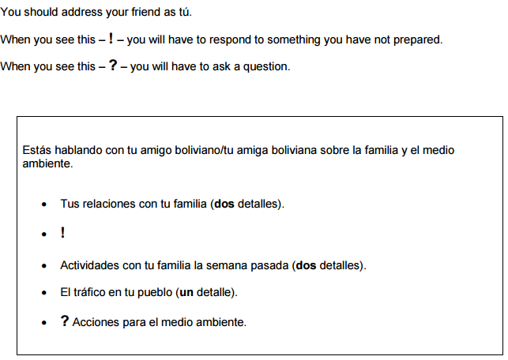
Higher - student
Role Play A
Profesor de español, habla sobre tu familia
Hermano/a (dos detalles)
Con tu familia
Describe - hermano/a mayor
? Relación - padre
Notes:
Identity and culture – me my family and friends

Slide 3
Higher - teacher
Role Play A
Profesor de español, habla sobre tu familia
Cómo es tu relación con tu hermano/a?
Te peleas mucho con él/ella?
Qué te gusta hacer con tu familia?
Describe tu hermano/a mayor?
Cómo ha cambiado tu relación con tu padre/madre?
Hermano/a (dos detalles)
Con tu familia
Describe - hermano/a mayor
? Relación cambiado- padre/madre
Notes:
Identity and culture – me my family and friends

Slide 4
Higher - teacher
Role Play B
Profesor de español, habla sobre tu familia
¿Cómo es tu amigo?
!
¿Dime algo sobre una discusión pasada en tu familia?
¿Qué son tus planes para el futuro?
¿La barrea generacional es un problema grave?
Hermano/a (dos detalles)
Con tu familia
Describe - hermano/a mayor
? Relación cambiado- padre/madre
Notes:
Identity and culture – me my family and friends

Slide 5
Higher - student
Role Play B
Profesor de español, habla sobre tu familia
Amigo – descripción (dos detalles)
!
Discusiones pasadas - familia
Planes futuros (tres detalles)
? La barrea generacional - problema grave
Hermano/a (dos detalles)
Con tu familia
Describe - hermano/a mayor
? Relación cambiado- padre/madre
Notes:
Identity and culture – me my family and friends

Slide 6
Higher - Student
Role Play C
Estás hablando con tu amigo español/tu amiga española sobre la tecnología.
Twitter – opinión (razón)
!
Los correos electrónicos – útiles (razón)
Tecnología – de niño y ahora (dos detalles).
? Tiempo – mucho tiempo
Profesor de español, habla sobre tu familia
Con tu familia
Describe - hermano mayor
? Relación - padre
Notes:
Identity and culture – technology in every day life

Slide 7
Higher - Teacher
Role Play C
Estás hablando con tu amigo español/tu amiga española sobre la tecnología.
Twitter – opinión (razón)
!
Los correos electrónicos – útiles (razón)
Tecnología – de niño y ahora (dos detalles).
? Tiempo – mucho tiempo
Profesor de español, habla sobre tu familia
¿Qué piensas de twitter?
¿Cómo utilizas tu móvil?
¿Crees que los correos electrónicos son útiles?
¿Cómo usabas la tecnología de niño/a?
¿Pasas mucho tiempo en la red? Qué haces?
Con tu familia
Describe - hermano mayor
? Relación - padre
Notes:
Identity and culture – technology in every day life

Slide 8
Higher - Student
Role Play D
Estás hablando con tu amigo español/tu amiga española sobre la tecnología.
Ordenador portátil o la tableta (razón)
!
Pasar mucho tiempo – móvil – niño
Una vida sin móvil (dos detalles).
? Buenas o malas – las redes sociales
Profesor de español, habla sobre tu familia
Con tu familia
Describe - hermano mayor
? Relación - padre
Notes:
Identity and culture – technology in every day life

Slide 9
Higher - Teacher
Role Play D
Estás hablando con tu amigo español/tu amiga española sobre la tecnología.
Twitter – opinión (razón)
!
Los correos electrónicos – útiles (razón)
Tecnología – de niño y ahora (dos detalles).
? Tiempo – mucho tiempo
Profesor de español, habla sobre tu familia
¿Prefieres el ordenador portátil o la tableta?
¿Qué haces en tu móvil? (dos detalles)
¿Pasabas mucho tiempo en tu móvil de niño/a?
¿Podrías vivir sin el móvil o la tableta?
¿Las redes sociales son buenas o malas?
Con tu familia
Describe - hermano mayor
? Relación - padre
Notes:
Identity and culture – technology in every day life

Slide 10
Higher - Student
Role Play E
Estás hablando con tu amigo español/tu amiga española sobre dónde vives.
Actividades – fin de semana normalmente.
!
Lo que te gusta hacer y no (razones)
Tus amigos y tu – este fin de semana (dos detalles).
? Concierto – viernes
Profesor de español, habla sobre tu familia
Con tu familia
Describe - hermano mayor
? Relación - padre
Notes:
Identity and culture – free time activities

Slide 11
Higher - Teacher
Role Play E
Estás hablando con tu amigo español/tu amiga española sobre dónde vives.
¿Qué haces normalmente los fines de semana?
¿Crees que ir al cine debería ser más barato?
¿Qué te gusta y qué no te gusta hacer? Por qué?
¿Qué vais a hacer tus amigos y tú este fin de semana?
¿Vas a ir a un concierto el viernes?/ ¿Fuiste a algún concierto el ciernes pasado?
Profesor de español, habla sobre tu familia
Con tu familia
Describe - hermano mayor
? Relación - padre
Notes:
Identity and culture – free time activities

Slide 12
Higher - Student
Role Play F
Estás hablando con tu amigo español/tu amiga española sobre dónde vives.
Tus deportes favoritos y por qué (menciona dos)
!
Otra deporte para practicar el futuro
Un deporte que hacías de niño (dos detalles).
? Opinión sobre deporte
Profesor de español, habla sobre tu familia
Con tu familia
Describe - hermano mayor
? Relación - padre
Notes:
Identity and culture – free time activities

Slide 13
Higher - Teacher
Role Play F
Estás hablando con tu amigo español/tu amiga española sobre dónde vives.
¿Qué son tus deportes favoritos?
¿Qué deporte te gustaría practicar en el futuro?
¿Qué deporte hacías de niño/a?
¿Crees que es importante practicar deporte?
¿Qué es tu opinión sobre el deporte?
Profesor de español, habla sobre tu familia
Con tu familia
Describe - hermano mayor
? Relación - padre
Notes:
Identity and culture – free time activities

Slide 14
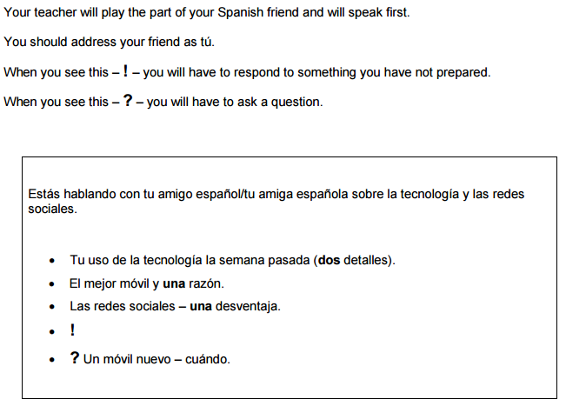
Higher - Student
Role Play H
Estás hablando con tu amigo español/tu amiga española sobre dónde vives.
Una descripción de tu casa (dos detalles).
!
Casa ideal y una razón.
Tu barrio – cómo era (dos detalles).
? Campo o ciudad – preferencia
Notes:
Local, national, international and global areas of interest – home town neighbourhood and region

Slide 15
Higher - Teacher
Role Play H
Estás hablando con tu amigo español/tu amiga española sobre dónde vives.
¿Cómo es tu casa?
¿Qué hay para los jóvenes en tu barrio?
¿Cómo sería tu casa ideal? ¿Por qué?
¿Cómo era antes tu barrio?
¿Prefieres el campo o la ciudad?
Notes:
Local, national, international and global areas of interest – home town neighbourhood and region

Slide 16
Higher - Student
Role Play I
Estás hablando con tu amigo español/tu amiga española sobre dónde vives.
Tu casa – ¿dónde exactamente?
¿Distancia de tu instituto?
Cosas de interés en tu localidad (mencionas dos cosas)
Tu barrio – cómo era (dos detalles).
? Tu amigo – vivir - país
Notes:
Local, national, international and global areas of interest – home town neighbourhood and region

Slide 17
Higher - Teacher
Role Play I
Estás hablando con tu amigo español/tu amiga española sobre dónde vives.
¿Dónde está tu casa?
¿Cómo lejos de tu instituto es tu casa ?
¿Qué hay de interés en la localidad?
¿Cuáles son las ventajas de vivir allí?
¿En cuál país vive tu amigo/a?
Notes:
Local, national, international and global areas of interest – home town neighbourhood and region

Slide 18
Higher - Student
Role Play K
Estás hablando con tu amigo español/tu amiga española sobre dónde vives.
El problema más grave (razón).
!
Proteger el medioambiente – qué (efecto si no).
Lo que deberíamos hacer (razón)
? Opinión – una amenaza al medio ambiente
Notes:
Local, national, international and global areas of interest – environment

Slide 19
Higher - Teacher
Role Play K
Estás hablando con tu amigo español/tu amiga española sobre dónde vives.
¿Cuál es el problema medioambiental más grave en tu zona?
¿Qué haces para reciclar?
¿Crees que es importante proteger el medio ambiente? ¿Qué crees que pasaría si no lo hacemos?
¿Qué deberíamos hacer para protegerlo? ¿Por qué?
¿Cuál crees que es la mayor amenaza para el medio ambiente?
Notes:
Local, national, international and global areas of interest – environment

Slide 20
Higher - Student
Role Play L
Estás hablando con tu amigo español/tu amiga española sobre dónde vives.
Contaminación en tu barrio – tres detalles
Problemas con el tráfico
Soluciones
!
? Tu amigo/a – ¿Proteger el medio ambiente?
Notes:
Local, national, international and global areas of interest – environment

Slide 21
Higher - Student
Role Play L
Estás hablando con tu amigo español/tu amiga española sobre dónde vives.
¿Qué contaminación hay en tu barrio?
¿Qué problemas de tráfico hay?
¿Cómo se puede resolver este problema del tráfico?
¿Qué más podrías hacer para proteger el medio ambiente?
¿Protege el medio ambiente tu amigo?
Notes:
Local, national, international and global areas of interest – environment

Slide 22
Higher - Student
Role Play M
Estás hablando con tu amigo español/tu amiga española sobre dónde vives.
Las vacaciones pasadas (dos detalles).
!
Alojamiento (opinión)
Lo que hiciste (dos detalles).
? Las vacaciones futuras – dónde
Notes:
Local, national, international and global areas of interest – Travel and tourism

Slide 23
Higher - Teacher
Role Play M
Estás hablando con tu amigo español/tu amiga española sobre dónde vives.
¿Qué hiciste en tus últimas vacaciones?
¿Te gusta relajarte en vacaciones o prefieres la aventura?
¿Dónde te alojaste? ¿Qué te pareció?
¿Qué tipo de cosas o actividades hiciste?
¿Dónde vas a ir en tus próximas vacaciones?
Notes:
Local, national, international and global areas of interest – Travel and tourism

Slide 24
Foundation - Student
Role Play N
Estás hablando con tu amigo español/tu amiga española sobre tu instituto.
Un ejemplo de acoso escolar (dos detalles)
Las consecuencias de faltar a clase (un detalle)
Cómo se comportan los estudiantes (una opinión)
!
? Planes para el año próximo
Notes:
Local, national, international and global areas of interest – Travel and tourism

Slide 25
Foundation - Teacher
Role Play N
Estás hablando con tu amigo español/tu amiga española sobre tu instituto.
Hay mucho acoso escolar en tu instituto? Háblame de un ejemplo
¿Qué son las consecuencias de falta a la clase?
¿Cómo se comportan las estudiantes en tu instituto?
¿Quién es tu profesor favorito y por qué?
A question that correctly asks you about your future plans.
Notes:
Local, national, international and global areas of interest – Travel and tourism

Slide 26
Higher - Student
Role Play O
Estás hablando con tu amigo español/tu amiga española sobre educación
Tu profesor/a ideal (dos detalles)
Importancia de aprender español (una razón)
Necesidad de hacer asignaturas obligatorias – tu opinión y una razón
!
? Exámenes en el colegio
Notes:
Local, national, international and global areas of interest – Travel and tourism

Slide 27
Higher - Teacher
Role Play O
Estás hablando con tu amigo español/tu amiga española sobre educación
¿Cómo sería tu profesor ideal?
¿Crees que es importante aprender español?
¿Opinas que debería haber asignaturas obligatorias?
¿Son estrictos los profesores en tu instituto?
Any question that asks about exams in school.
Notes:
Local, national, international and global areas of interest – Travel and tourism

Slide 28
Foundation - Student
Role Play P
Estás hablando con tu amigo español/tu amiga española sobre los planes futuros.
ir a la universidad (dos detalles)
Trabajos que te interesan (una razón)
La ventaja de un aprendizaje (un detalle)
!
? Planes futuros
Notes:
Local, national, international and global areas of interest – Travel and tourism

Slide 29
Foundation - Teacher
Role Play P
Estás hablando con tu amigo español/tu amiga española sobre los planes futuros.
¿Quieres ir a la universidad?
¿Cuáles trabajos te interesan?
¿Qué es la ventaja de hacer un aprendizaje?
¿Qué es tu opinión sobre el trabajo?
Any question that asks about your future plans.
Notes:
Local, national, international and global areas of interest – Travel and tourism

Slide 30
Foundation - Student
Interviewer and they will speak first.
Teacher as usted.
Role Play Q
Estás hablando con tu entrevistador/a sobre trabajos.
La razón que quieres trabajar como médico/a
Las calidades personales que se necesitan (dos detalles)
Trabajo pasado (dos detalles)
!
? Ubicación del hospital
Notes:
Local, national, international and global areas of interest – Travel and tourism

Slide 31
Foundation - Teacher
Interviewer and they will speak first.
Teacher as usted.
Role Play Q
Estás hablando con tu entrevistador/a sobre trabajos.
¿Por qué quieres trabajar cómo médico/a?
¿Qué son las calidades personales que se necesitan para ser médico/a?
Háblame de un trabajo pasado
¿Prefieres trabajar en el aire libre o adentro?
Any question that asks about where the hospital is.
Notes:
Local, national, international and global areas of interest – Travel and tourism

